Slide 1
Mongolian language for foreigners – Week 12
Lecture №12
Сэдэв: Монголчуудын идээ ундаа
Topic: Foods and drinks of Mongolians
Сонсох, ярих, унших, бичих чадварыг дээшлүүлэх
listening, speaking, reading, writing
Mongolian National University Arts And Culture
Professor, Basbish.S

Slide 2
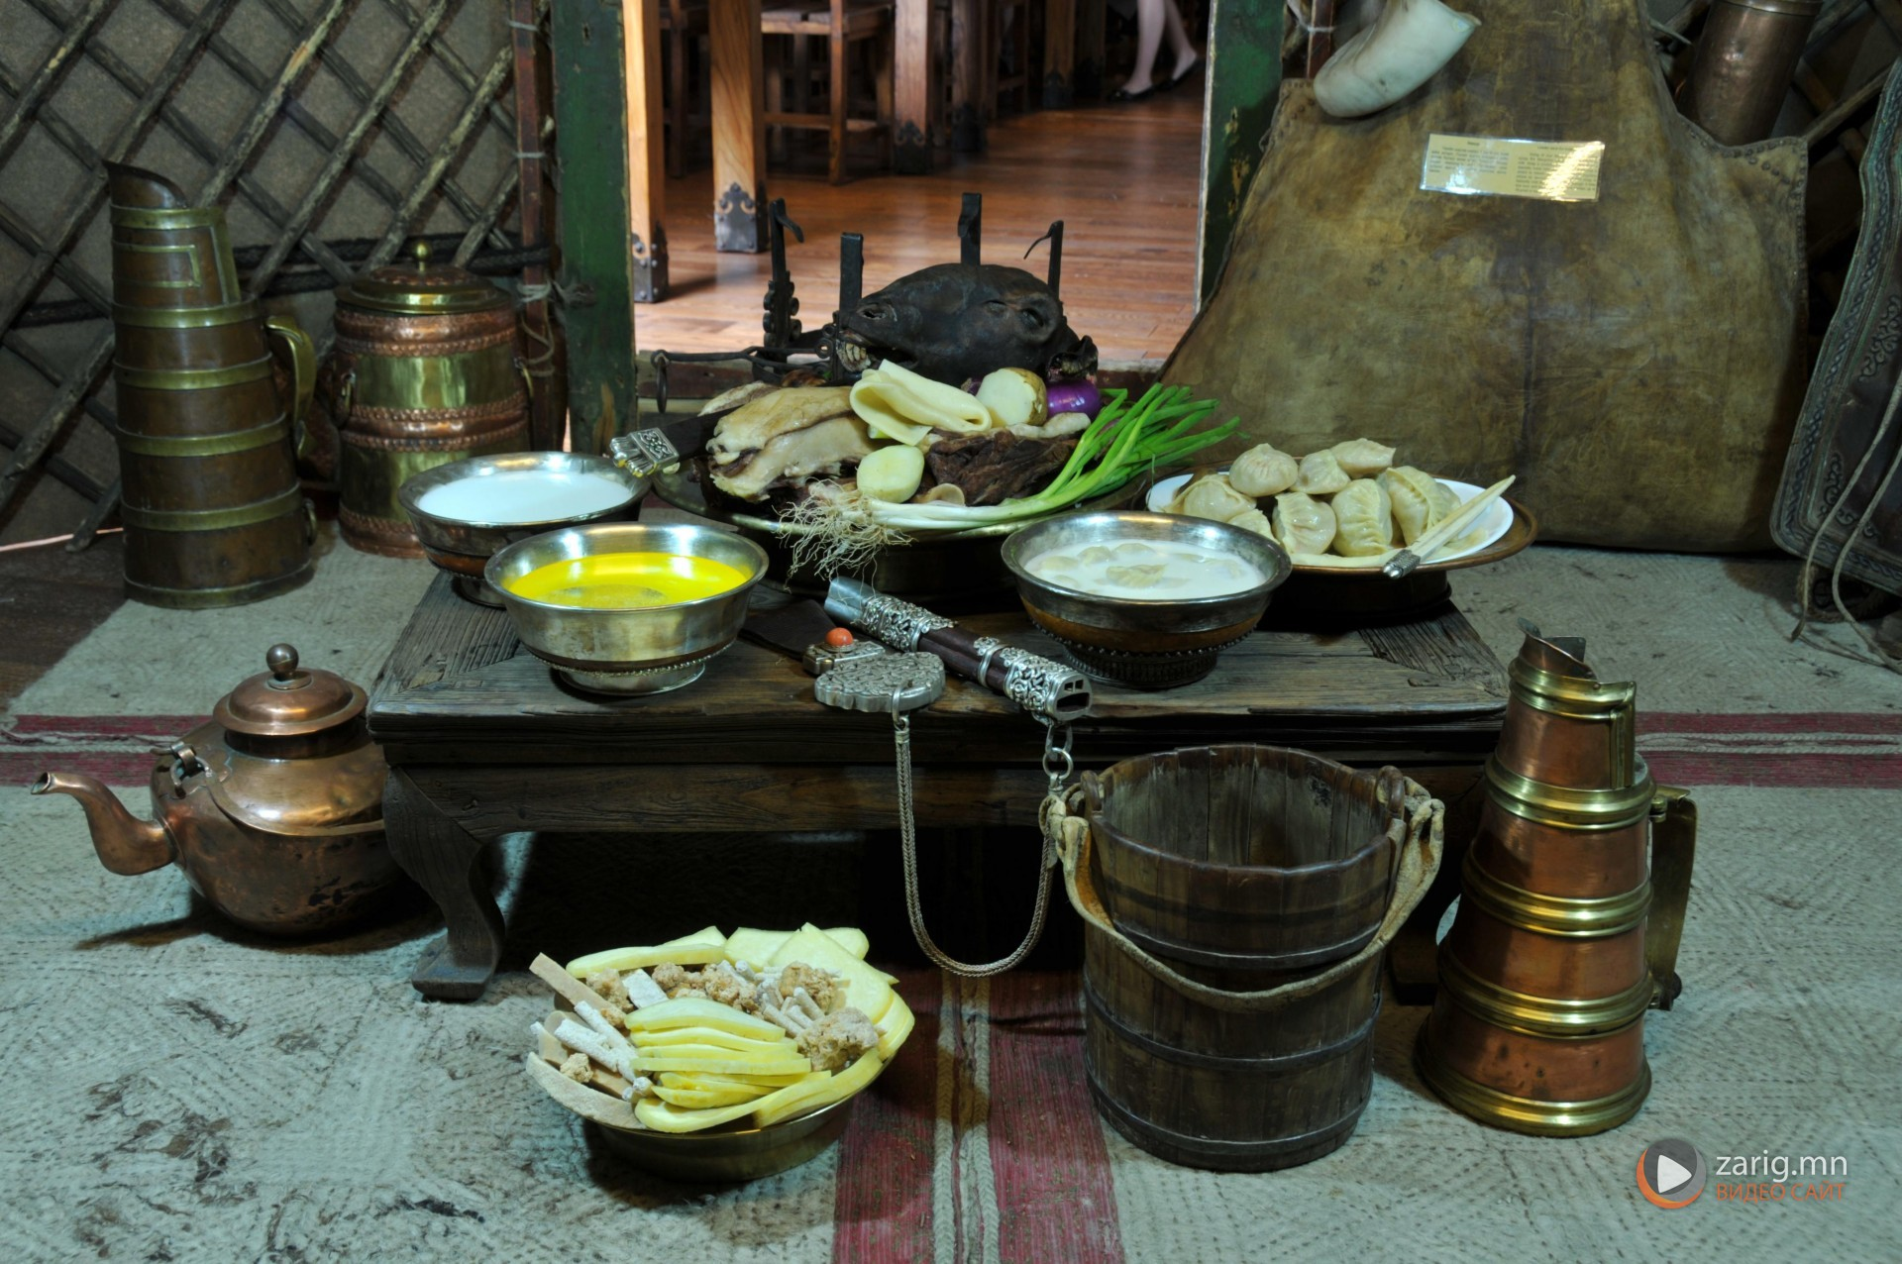
Хичээлийн агуулга - Lecture content
Өмнөх хичээлийн бататгал- Reviewing pervious learning
Монголчуудын идээ, ундаа – Foods and drinks of Mongolians- Meat dishes, Milk products
Дасгал ажлууд- Exercises
Шинэ үг хэллэгүүд- New words
Гэрийн даалгавар - Homework
Admin. (2022, January 9). Монгол хоол хүнс [Photograph]. zarig.mn. https://zarig.mn/v2r

Slide 3
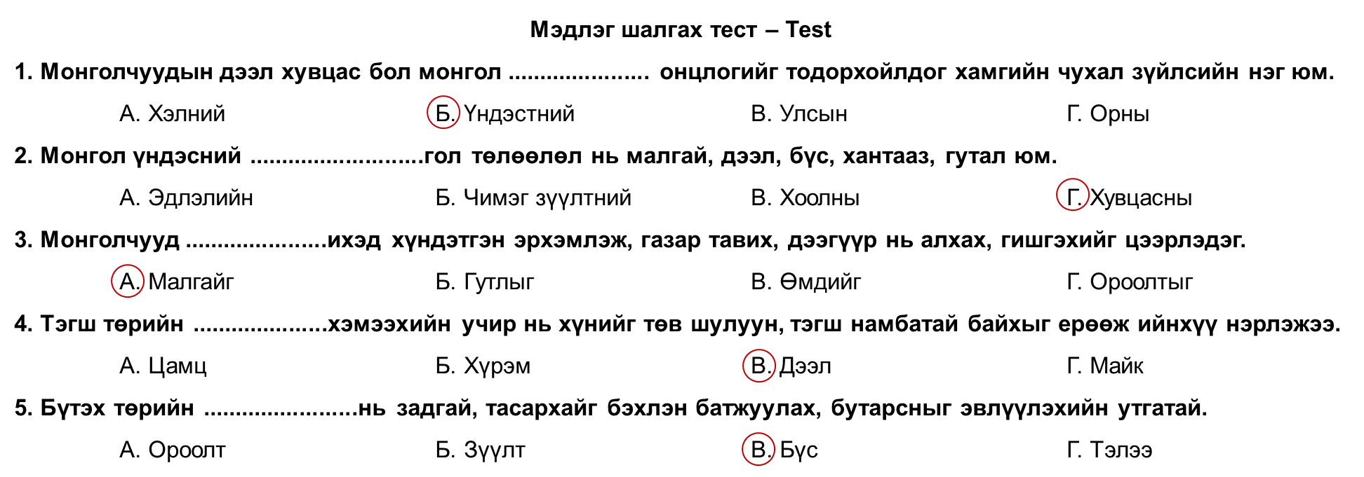
Өмнөх хичээлийн бататгал буюу гэрийн даалгавар
Reviewing pervious learning and homework

Slide 4
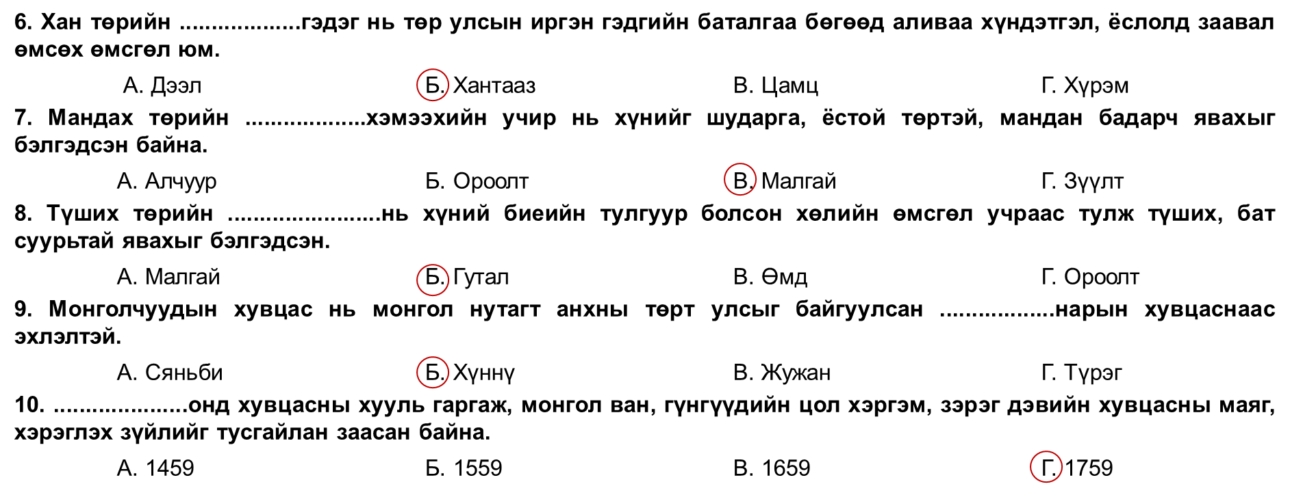
Өмнөх хичээлийн бататгал буюу гэрийн даалгавар
Reviewing pervious learning and homework

Slide 5
Монголчуудын идээ, ундаа
Foods and drinks of Mongolians
Дасгал 1. Асуултыг уншаарай. - Read the questions.
Монголчуудын хоол, хүнсэнд ямар бүтээгдэхүүн голлодог вэ?
Сүүгээр ямар ямар хоол, цагаан идээ хийдэг вэ?
Махаар ямар ямар хоол хийдэг вэ?
Монгол хоол идэж үзсэн үү? Таалагдсан уу? Яагаад?
(Мөнхцэцэг, Г., Орхон,Б, 2021, хууд. 95)

Slide 6
Монголчуудын идээ, ундаа
Foods and drinks of Mongolians
Шинэ үг хэллэгүүдийг цээжилж, утгыг ойлгоорой.
Memorize the new vocabularies and understand the meaning
Аарц – curd
Ааруул-dried curd
Айраг – yoghurt made of raw milk
Амин дэм - vitamin
Ан агнах – to hunt
Боловсруулах – to process
Бяслаг - cheese
Жимс, ургамал түүх – to gather fruit and herb
Зөөхий – clotted cream
Нэрмэл архи – home-distilled spirits
Өрөм – clotted cream
Судалгаа явуулах – to carry survey
Тааран уут – sackcloth bag
Тараг бүрэх – make yoghurt
Тариа будаа тарих- to plant grains
Хоормог – fermented milk of camel cow
Хөөрүүлсэн сүү – boiled milk
Цагаан идээ – dairy products
Цагаан хоол – meal made of milk
Цагаан тос – leftovers after butter has been extracted from clotted milk
Цөцгий – soure cream
Шар тос - butter
Шим тэжээлтэй - nutritious
Ээдэм – curded milk
Ээзгий – curds cheese
(Мөнхцэцэг, Г., Орхон,Б, 2021, хууд. 98)

Slide 7
Монголчуудын идээ, ундаа
Foods and drinks of Mongolians – Milk products
Дасгал 2. Сонсоод, эхийн орхигдсон үгсийг нөхөж бичнэ үү.
Exercise 2. Listen and fill the missing words
Нөхөх үгс - Choose from following words: 55.3, 350, нэрмэл, хоормог,
цагаан хоол, нүүдлийн, с амин дэмээр, таргийг, бяслаг, шар тос
МОНГОЛЧУУДЫН ИДЭЭ УНДАА
Монголчуудын уламжлалт аж ахуй нь 1) ________ мал аж ахуй учраас эрт дээр үеэс малын сүү, махыг боловсруулж хоол хүнсэндээ хэрэглэсээр ирсэн. Үүний зэрэгцээ ан агнаж, тариа будаа тарьж, байгалийн жимс, ургамал түүн, хоол хүнсэндээ хэрэглэдэг.
1918 онд Монголчуудын дунд судалгаа явуулж, нийт хүнсний бүтээгдэхүүний 2) ________ хувийг сүү, цагаан идээ, 20.3 хувийг мах эзэлж байсныг тогтоожээ.
Судлаач Я. Цэвэл “...Ерөнхийдөө 180 гаруй төрлийн махан хоол, 130 гаруй төрлийн цагаан идээ ба цагаан хоол, 30 гаруй төрлийн боов идээ, бүгд 3) ________ орчим төрлийн монгол хоол байдаг” хэмээн тэмдэглэжээ.
(Мөнхцэцэг, Г., Орхон,Б, 2021, хууд. 95)

Slide 8
Монголчуудын идээ, ундаа
Foods and drinks of Mongolians – Milk products
Дасгал 2. Сонсоод, эхийн орхигдсон үгсийг нөхөж бичнэ үү.
Exercise 2. Listen and fill the missing words
Нөхөх үгс - Choose from following words: 55.3, 350, нэрмэл, хоормог,
цагаан хоол, нүүдлийн, с амин дэмээр, таргийг, бяслаг, шар тос
Сүү, цагаан идээ: Цагаан идээ боловсруулах арга нутаг нутагт өөр өөр. Эдгээрээс тараг, айраг, өрөм, шар тос, цагаан тос, аарц, ааруул, бяслаг, ээзгий, цөцгий, зөөхий, хоормог зэргийг бараг бүх нутагт хийдэг. 4) ________ үхэр, хонь, ямааны хөөрүүлсэн сүүгээр бүрдэг бөгөөд зун цагт ихэвчлэн оройн хоолонд хэрэглэдэг. Зарим нутагт үхэр, хонь, ямааны түүхий сүүг исгэн айраг хийх бөгөөд үүнээс 5) ________ ________ гаргаж авдаг.
(Мөнхцэцэг, Г., Орхон,Б, 2021, хууд. 95)

Slide 9
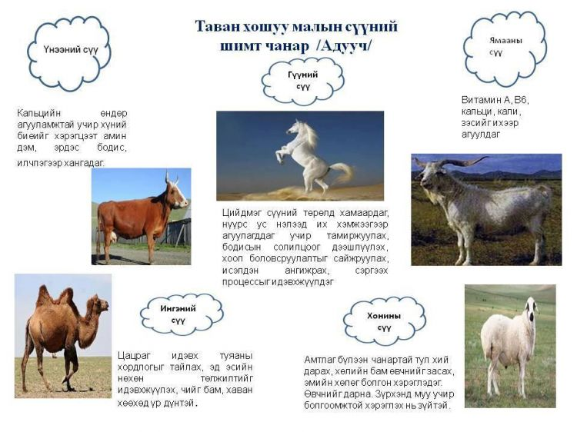
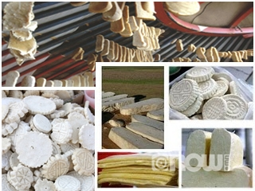
Монголчуудын идээ, ундаа
Foods and drinks of Mongolians – Milk products
Таван хошуу мал [Photograph]. (2018, May 11). chuhal.mn. http://chuhal.mn/r/33337
Цагаан идээ [Photograph]. (2011, December 3). mn.wikipedia.org. https://mn.wikipedia.org/wiki/%D0%A6%D0%B0%D0%B3%D0%B0%D0%B0%D0%BD_%D0%B8%D0%B4%D1%8D%D1%8D#/media/%D0%A4%D0%B0%D0%B9%D0%BB:Tsagaan_idee_olon.jpg

Slide 10
Монголчуудын идээ, ундаа
Foods and drinks of Mongolians – Milk products
Дасгал 2. Сонсоод, эхийн орхигдсон үгсийг нөхөж бичнэ үү.
Exercise 2. Listen and fill the missing words
Нөхөх үгс - Choose from following words: 55.3, 350, нэрмэл, хоормог,
цагаан хоол, нүүдлийн, с амин дэмээр, таргийг, бяслаг, шар тос
Шар тосыг хонины гүзээнд хийж хадгалах бөгөөд голдуу сүүтэй цайнд хийх, арвайн гурил зуурах, боорцог хийх зэргээр хэрэглэдэг. Шар тос нь илчлэг ихтэй учраас өвөл, хаврын улиралд хоол хүнсэндээ ихээхэн хэрэглэдэг бөгөөд эрүүл мэндэд маш тустай.
Шар тосыг нь ялгаж авсан айргаа битүү буцалгаж 6) ________ ________ гаргаж авах бөгөөд буцалгасан айргаа хөргөөж, тааран уутанд хийж шүүгээд аарц гаргаж авна.
(Мөнхцэцэг, Г., Орхон,Б, 2021, хууд. 95)

Slide 11
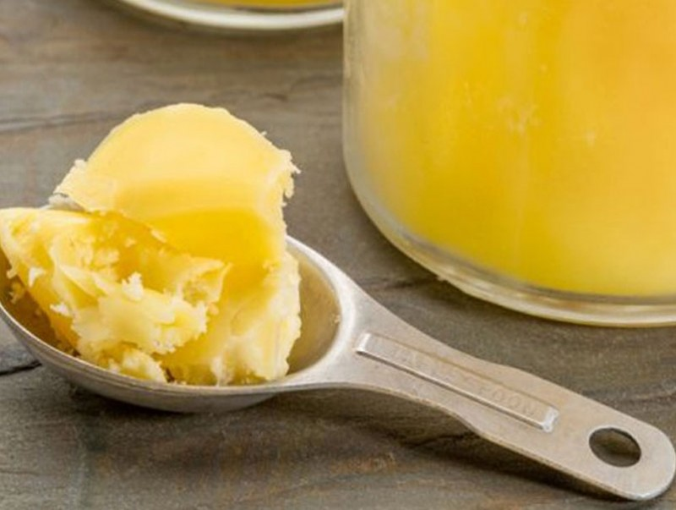
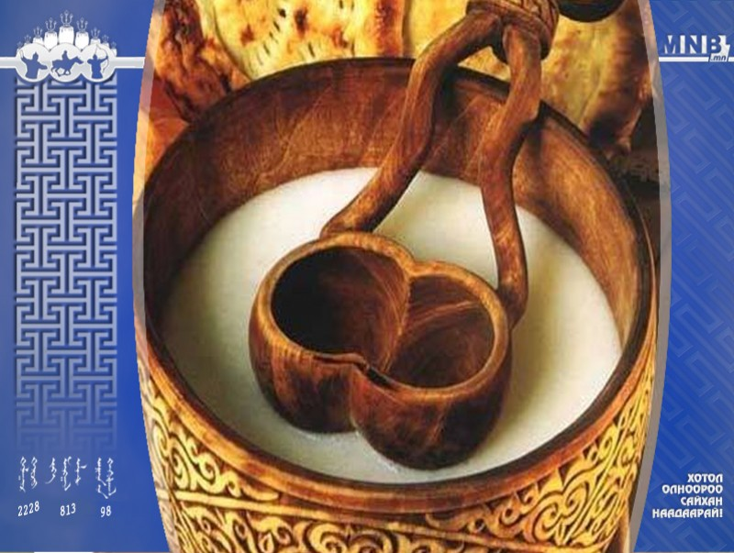
Монголчуудын идээ, ундаа
Foods and drinks of Mongolians – Milk products
Шар тос
Айраг
Уламжлалт анагаах ухаан сонин. (2022, January 17). Шар тос
[Photograph]. www.mnb.mn. https://www.mnb.mn/i/254560
mn.wikipedia.org. (2017, July 12). Айраг [Photograph]. www.mnb.mn. https://www.mnb.mn/i/180033

Slide 12
Монголчуудын идээ, ундаа
Foods and drinks of Mongolians – Milk products
Дасгал 2. Сонсоод, эхийн орхигдсон үгсийг нөхөж бичнэ үү.
Exercise 2. Listen and fill the missing words
Нөхөх үгс - Choose from following words: 55.3, 350, нэрмэл, хоормог,
цагаан хоол, нүүдлийн, с амин дэмээр, таргийг, бяслаг, шар тос
Аарцаа шахаж, ямар ч шүүсгүй болгосны дараа нарийхан утсаар зүсч, жижиглэн хатаагаад, ааруул болгодог. Намар цаг агаар сэрүүсч, хүйтэрсэн үед аарцыг хурааж хөлдөөгөөд, өвөл, хаврын улиралд буцалгаж уудаг. Буцалгасан аарц 7) ________ ________ баялаг учир ханиаданд маш сайн. Мөн сүүгээ хөөрүүлж хөргөөхөд дээр нь өрөм тогтдог.
(Мөнхцэцэг, Г., Орхон,Б, 2021, хууд. 95)

Slide 13
Монголчуудын идээ, ундаа
Foods and drinks of Mongolians – Milk products
Дасгал 2. Сонсоод, эхийн орхигдсон үгсийг нөхөж бичнэ үү.
Exercise 2. Listen and fill the missing words
Нөхөх үгс - Choose from following words: 55.3, 350, нэрмэл, хоормог,
цагаан хоол, нүүдлийн, с амин дэмээр, таргийг, бяслаг, шар тос
Гүүний сүүг исгэн айраг гаргаж авдаг. Айргийг өдөр тутам уухаас гадна найр наадамд эрхэм хүндтэй ундаанд тооцогддог. Харин ингэний сүүг исгэн хоормог гаргаж авна. Ингэний хоормог, гүүний айраг нь калци, бусад аминдэмээр баялаг учраас хүний биед сайн нөлөөтэй. Тийм учраас зарим өвчинд эмчилгээ болгон уудаг. Сүүг мөн исгэж хөөрүүлэн ээдэм, ээдмээ шүүж, шахаж хатаагаад, бяслаг хийдэг.
(Мөнхцэцэг, Г., Орхон,Б, 2021, хууд. 96)

Slide 14
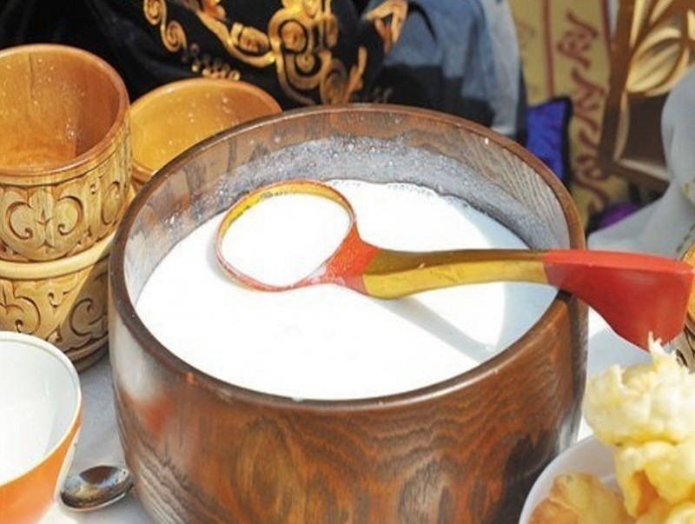
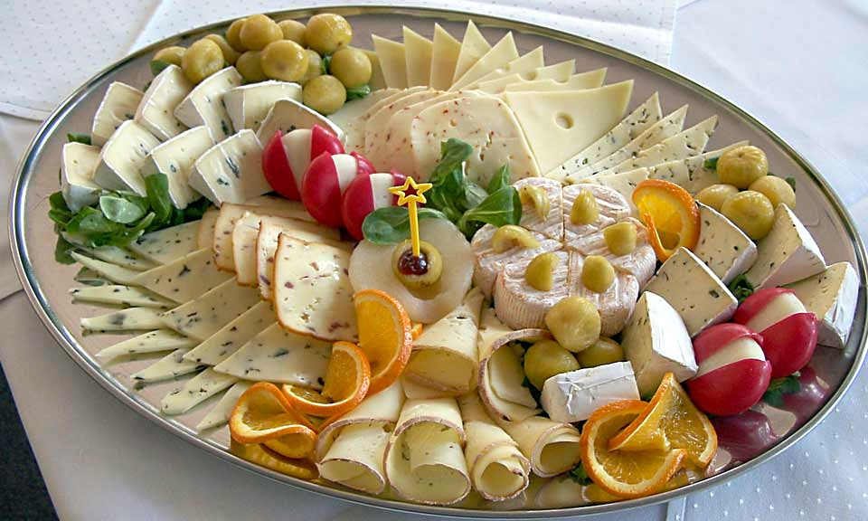
Монголчуудын идээ, ундаа
Foods and drinks of Mongolians – Milk products
Хоормог
Бяслаг
Mongolian national broadcaster. (2021, April 5). Хоормог [Photograph]. www.mnb.mn.
https://www.mnb.mn/i/233008
Бяслаг [Photograph]. (2011, October 24). mn.wikipedia.org. https://mn.wikipedia.org/wiki/%D0%91%D1%8F%D1%81%D0%BB%D0%B0%D0%B3#/media/%D0%A4%D0%B0%D0%B9%D0%BB:Cheese_platter.jpg

Slide 15
Монголчуудын идээ, ундаа
Foods and drinks of Mongolians
Дасгал 3. Дараах үгсийг ашиглан холбоо үг бүтээгээрэй.
Exercise 3. Match following words to its explanation.
Тараг а. Шүүх
Сүү б. Буцалгах
Бяслаг в. Загсаах
Айраг г. Шахах
Аарц д. Бүрэх
Ааруул е. Исгэх
Өрөм ё. Хөөрүүлэх
Ээзгий ж. Зүсэх
(Мөнхцэцэг, Г., Орхон,Б, 2021, хууд. 97)

Slide 16
Монголчуудын идээ, ундаа
Foods and drinks of Mongolians
Дасгал 4. Дараах асуултын дагуу ярилцаж, ойлголтоо шалгаарай.
Exercise 4. Discuss about following questions and review your understanding
Монголчууд яагаад мах, сүүг ихэвчлэн хоол хүнсэндээ хэрэглэдэг вэ?
Хичнээн төрлийн монгол хоол байдаг вэ?
Сүүгээр ямар ямар бүтээгдэхүүн хийдэг вэ?
Таргийг юуны сүүгээр хийдэг вэ?
Шар тосыг яаж хийдэг вэ? Ямар ямар хоол хүнсэнд хэрэглэдэг вэ?
Аарц, ааруулыг яаж хийдэг вэ? Юунд сайн бэ?
Гүүний айраг, ингэний хоормогийг яагаад эмчилгээнд хэрэглэдэг вэ?
Бяслагийг яаж хийдэг вэ?
(Мөнхцэцэг, Г., Орхон,Б, 2021, хууд. 96)

Slide 17
Монголчуудын идээ, ундаа
Foods and drinks of Mongolians – Meat dishes
Шинэ үг хэллэгүүдийг цээжилж, утгыг ойлгоорой.
Memorize the new vocabularies and understand the meaning
Ан агнуур –hunting
Аргаль – Argali, an Asiatic wild sheep with large
Борцлох – to dry meat in strips
Бөөр – kidney
Буга - deer
Бүхэл махан хоол – boiled meat by cutting up into joints
Гахай -pig
Гүзээ - rumen
Гөрөөс - antelope
Дотор мах – internal argan
Зүрх - heart
Зээр - gazelle
Нөөцлөх - reserve
Өвчүү - sternum
Хуйхлах – to singe
Сэмж - epiploon
Тарвага - marmot
Толгой - head
Туулай - rabbit
Улайсгах – to get red hot
Урин дулаан цаг – warm season
Уушги – lung
Үхрийн тагалцаг – pastern bone
Шийр – shin
Шуузлах – cook meat in its juice
Элэг – liver
Эрдэс – mineral
Янгир – ibex
Хандгай - elk
(Мөнхцэцэг, Г., Орхон,Б, 2021, хууд. 104)

Slide 18
Монголчуудын идээ, ундаа
Foods and drinks of Mongolians – Meat dishes
Дасгал 2. Сонсоод, эхийн орхигдсон үгсийг нөхөж бичнэ үү.
Exercise 2. Listen and fill the missing words
Нөхөх үгс - Choose from following words: халуун уураар, ан агнуур, шүүсэнд,
дотор, чулуу, борцлох/шуузлах, хярамцаг, хорхог/боодог, бүхэл
Махан хоол: Монголчуудын эрт дээр үеэс эрхэлж ирсэн мал аж ахуй, 8) ________ ________ хоол хүнсний гол эх үүсвэр юм. Намар цагт ангийн мах, өвөл цагт бэлдэж нөөцөлсөн малын мах гол хоол хүнс болдог. Махаар хорхог, боодог, бууз, хуушуур гэх мэт олон төрлийн хоол хийнэ. Махыг жижиглэн чанаж идэх нь элбэг бөгөөд үүнийг бүхэл махан хоол гэдэг.
(Мөнхцэцэг, Г., Орхон,Б, 2021, хууд. 77)

Slide 19
Монголчуудын идээ, ундаа
Foods and drinks of Mongolians – Meat dishes
Дасгал 2. Сонсоод, эхийн орхигдсон үгсийг нөхөж бичнэ үү.
Exercise 2. Listen and fill the missing words
Нөхөх үгс - Choose from following words: халуун уураар, ан агнуур, шүүсэнд,
дотор, чулуу, борцлох/шуузлах, хярамцаг, хорхог/боодог, бүхэл
Монголчууд голдуу зээр, гөрөөс, аргаль, янгир, гахай, туулай, тарвага, буга, хандгай агнадаг. Шувуу, загасны махыг бага хэрэглэдэг. Мал болон ангийн 9) ________ махыг ч хоол хүнсэндээ хэрэглэдэг. Ангийн дотор махнаас ихэвчлэн элэг, сэмж, бөөр, зүрxийг нь, харин малын гэдэс дотрыг бүгдийг нь цэвэрлэн чанаж иднэ. Уушги, гүзээ хоёрыг борцолж, бусад хоолны хольц болгоно.
(Мөнхцэцэг, Г., Орхон,Б, 2021, хууд. 77)

Slide 20
Монголчуудын идээ, ундаа
Foods and drinks of Mongolians – Meat dishes
Дасгал 2. Сонсоод, эхийн орхигдсон үгсийг нөхөж бичнэ үү.
Exercise 2. Listen and fill the missing words
Нөхөх үгс - Choose from following words: халуун уураар, ан агнуур, шүүсэнд,
дотор, чулуу, борцлох/шуузлах, хярамцаг, хорхог/боодог, бүхэл
Өвөл идэш бэлдэх үед үхэр болон бог малын цусыг бөөр, зүрх, элэг, уушги, дотор өөх зэрэгтэй хольж гүзээнд нь хийж хөлдөөнө. Үүнийг 10) ________ гэх бөгөөд шөлтэй хоол, хуурга хийдэг. Малын толгой, шийрээр ч мөн хоол хийдэг. Тухайлбал, хонь, ямааны толгой, шийр, өвчүү, сүүл, үхрийн тагалцгийг арьстай нь аваад үсийг нь хуйхалж угаагаад чанаж иднэ. Малын дотор мах, толгой, шийр нь эрдэс, аминдэмээр баялаг учир Монголчуудын аминдэмээ нөхөх гол хоол хүнс нь болдог байжээ.
(Мөнхцэцэг, Г., Орхон,Б, 2021, хууд. 77)

Slide 21
Монголчуудын идээ, ундаа
Foods and drinks of Mongolians – Meat dishes
Дасгал 2. Сонсоод, эхийн орхигдсон үгсийг нөхөж бичнэ үү.
Exercise 2. Listen and fill the missing words
Нөхөх үгс - Choose from following words: халуун уураар, ан агнуур, шүүсэнд,
дотор, чулуу, борцлох/шуузлах, хярамцаг, хорхог/боодог, бүхэл
Махыг удаан хадгалах гол арга нь хатааж 11) ________, ________ юм. Үхэр, хонь, ямаа, тэмээний махыг өвөл борцлон хатааж, урин дулаан цагт иднэ. Махыг зөөлөн галаар өөрийнх нь шүүсэнд болгож, шүүсийг маханд нь шингээн ширгээж битүү саванд агаар оруулахгүйгээр нягт дарж хадгалдаг. Үүнийг шууз гэнэ. Шуузаар бүх төрлийн хоол хийнэ.
(Мөнхцэцэг, Г., Орхон,Б, 2021, хууд. 77)

Slide 22
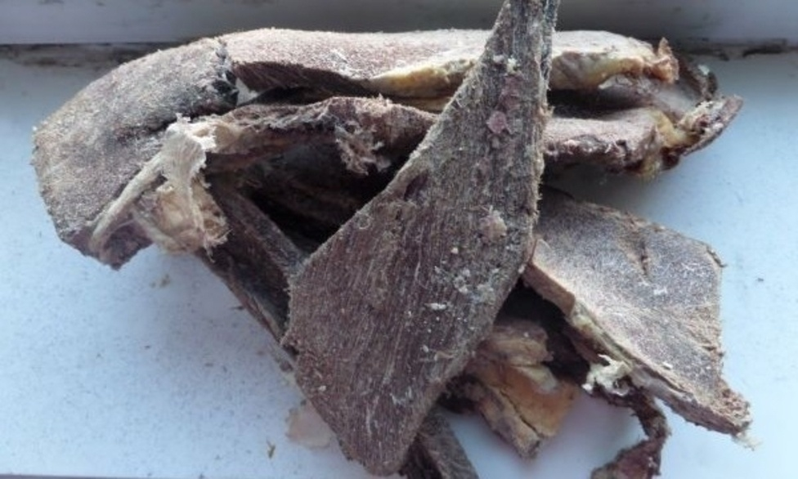
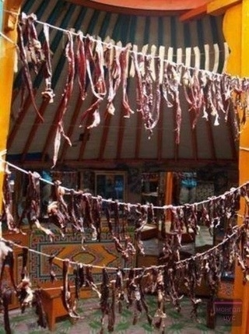
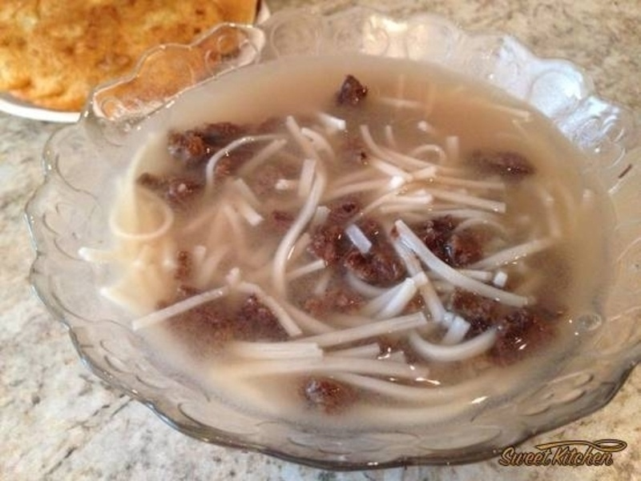
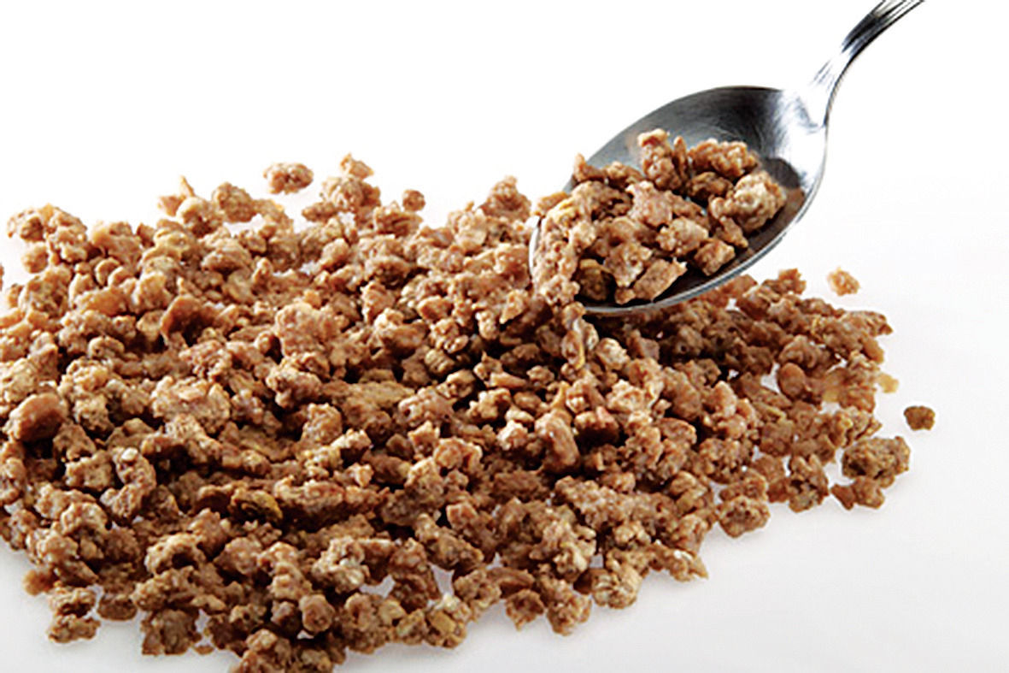
Монголчуудын идээ, ундаа
Foods and drinks of Mongolians – Meat dishes
Мах хадгалах арга, борц, шууз
МОНГОЛ НҮҮДЭЛЧДИЙН ТАЙЛБАР ТОЛЬ-I. (2015, December 19). Мах
борцлох арга [Photograph]. ikon.mn. https://ikon.mn/n/mhh
МОНГОЛ НҮҮДЭЛЧДИЙН ТАЙЛБАР ТОЛЬ-I. (2015, December 19). Мах
борцлох арга [Photograph]. ikon.mn. https://ikon.mn/n/mhh
МОНГОЛ НҮҮДЭЛЧДИЙН ТАЙЛБАР ТОЛЬ-I. (2015, December 19). Мах
борцлох арга [Photograph]. ikon.mn. https://ikon.mn/n/mhh
Монгол нүүдэлчдийн тайлбар толь II боть. (2016, May 4). Мах шуузлах арга [Photograph]. ikon.mn. https://ikon.mn/n/q9b

Slide 23
Монголчуудын идээ, ундаа
Foods and drinks of Mongolians – Meat dishes
Дасгал 2. Сонсоод, эхийн орхигдсон үгсийг нөхөж бичнэ үү.
Exercise 2. Listen and fill the missing words
Нөхөх үгс - Choose from following words: халуун уураар, ан агнуур, шүүсэнд,
дотор, чулуу, борцлох/шуузлах, хярамцаг, хорхог/боодог, бүхэл
Монголчуудын хийдэг өвөрмөц махан хоол нь 12) ________, ________ юм. Хорхогийг хийхдээ хонь, ямааны махыг үе мөчөөр нь эвдэж жижиглэн, битүү саванд улайсгасан чулуутай хамт хийж, халуун уураар нь жигнэн болгодог. Харин боодгийг хийхдээ тарвага зэрэг зарим ангийн махыг арьсыг нь хуулалгүй, махыг нь арьсанд нь дагуулан үлдээж, ясыг нь салгаж аваад, тулман дотор нь чулуу улайсган хийж, гаднаас нь галаар шарж хийдэг хоол. Ямаагаар бас боодог хийдэг.
(Мөнхцэцэг, Г., Орхон,Б, 2021, хууд. 77)

Slide 24
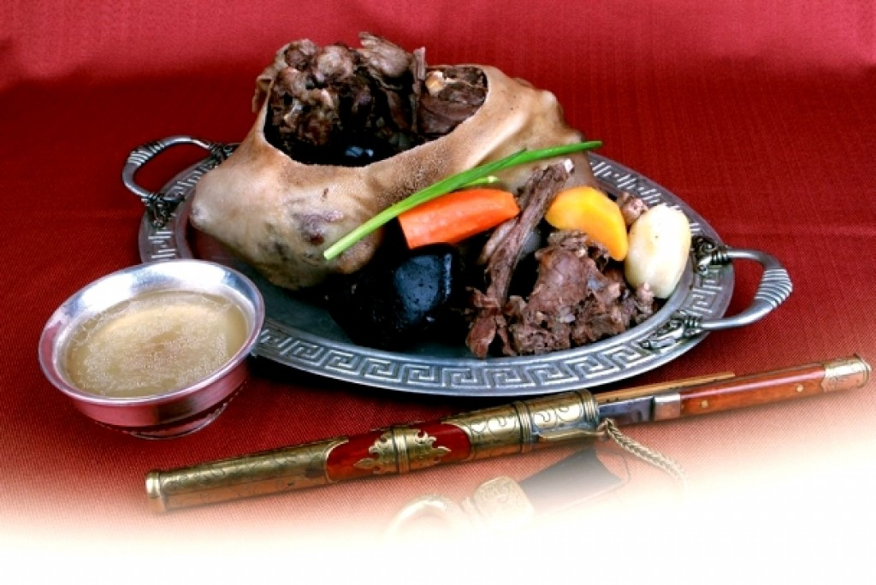
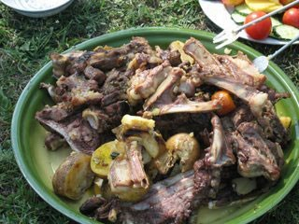
Монголчуудын идээ, ундаа
Foods and drinks of Mongolians – Meat dishes
Боодог
Хорхог
Densmaa. (2018, January 31). Монголчуудын Уламжлалт Хоол "Хорхог"
[Photograph]. www.vom.mn. http://www.vom.mn/mn/p/38955
Аззаяа, Т. (2010, August 2). Монгол хоол [Photograph]. gogo.mn. https://gogo.mn/r/74559

Slide 25
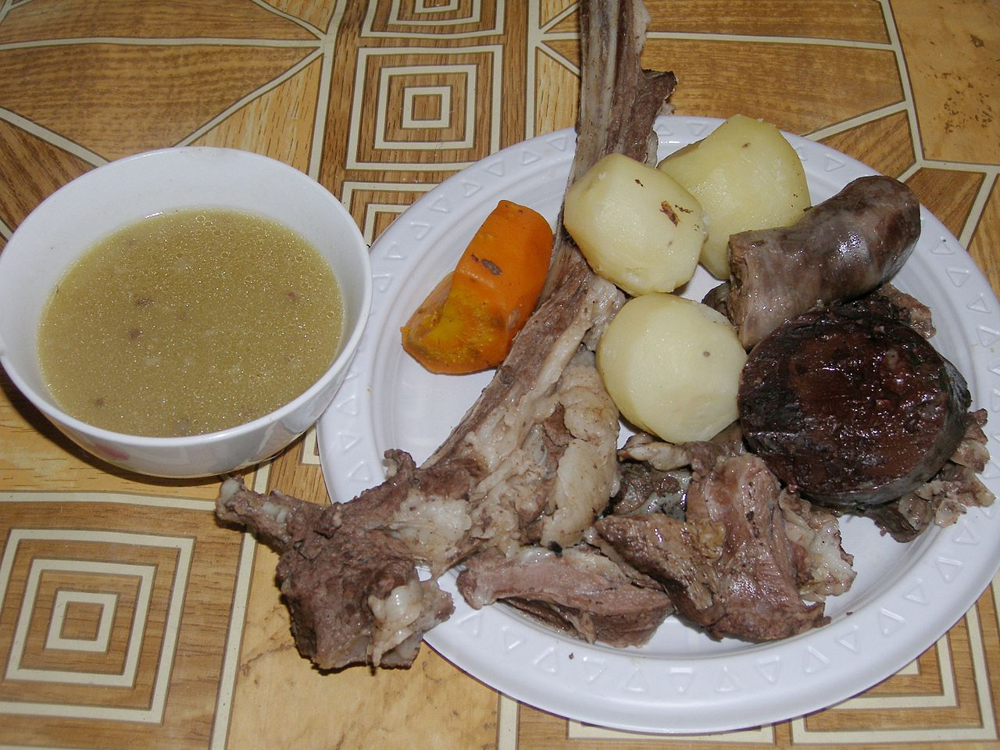
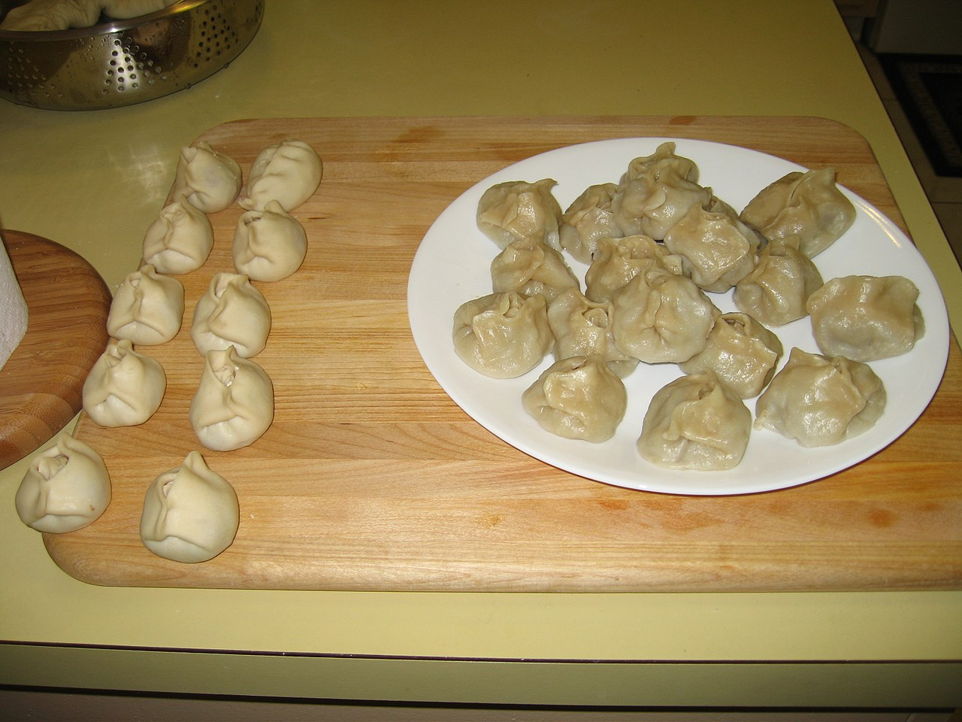
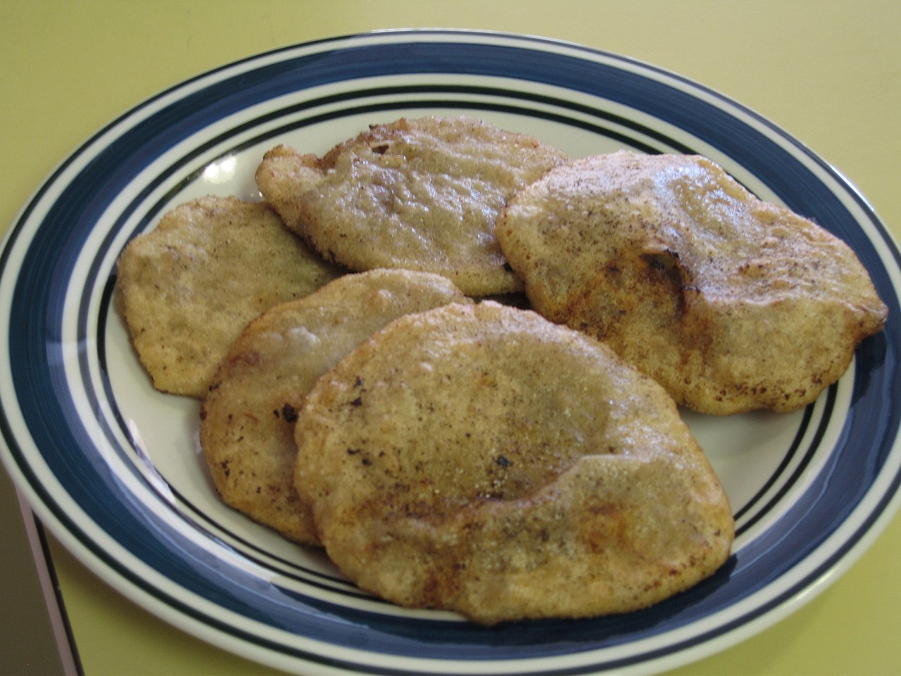
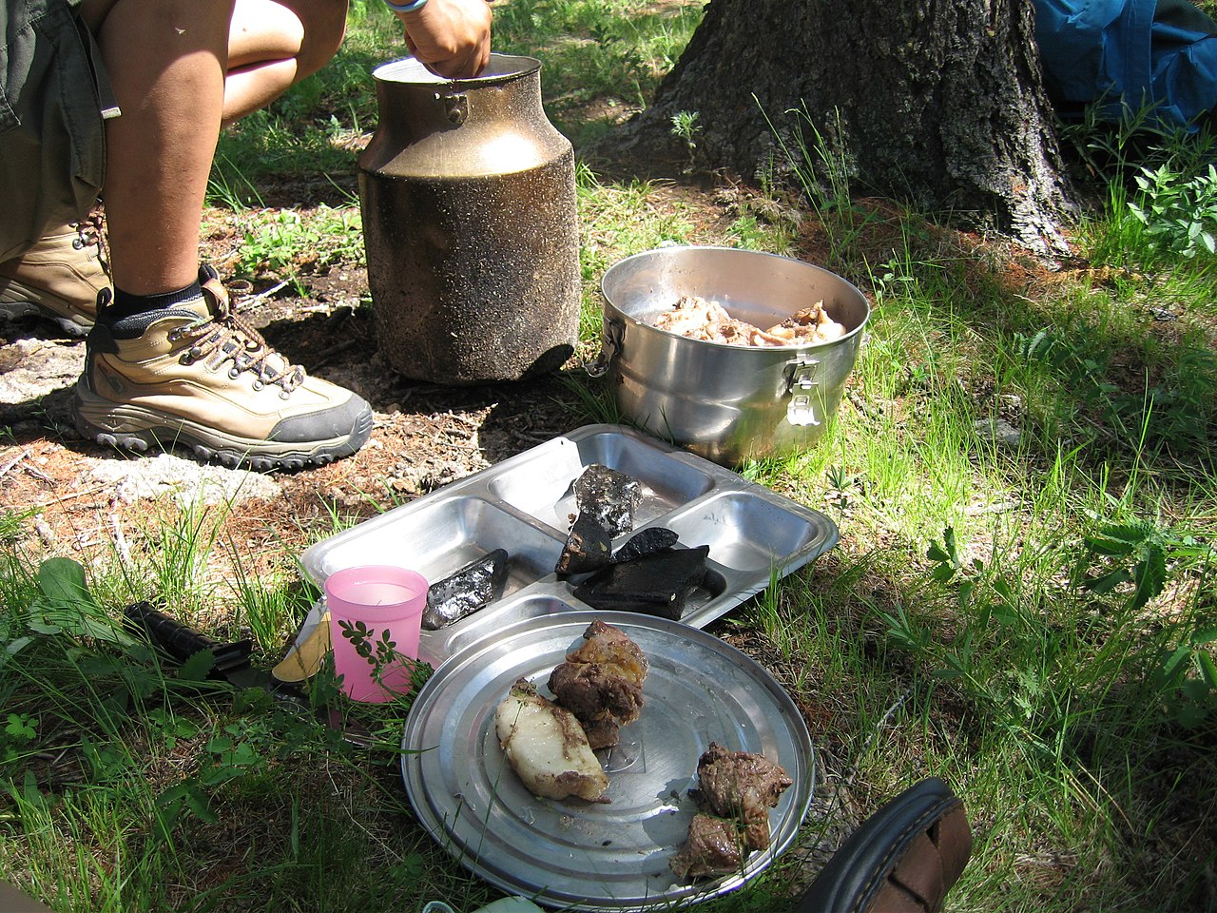
Монголчуудын идээ, ундаа
Foods and drinks of Mongolians – Meat dishes
Монголчууд гурил, будаа, ногоо, ургамлыг хоол хүнсэндээ өргөн хэрэглэдэг. Жишээ нь: гурилтай хоол, элдсэн гурилтай чанасан мах, будаатай шөл, будаатай хуурга, цуйван, бууз, хуушуур, банш, бантан, ногоотой шөл гэх мэт.
(Мөнхцэцэг, Г., Орхон,Б, 2021, хууд. 77)
Tamorlan. (n.d.). MongolianStew01 [Photograph]. mn.wikipedia.org. https://mn.wikipedia.org/wiki/%D0%9C%D0%BE%D0%BD%D0%B3%D0%BE%D0%BB_%D1%85%D0%BE%D0%BE%D0%BB#/media/%D0%A4%D0%B0%D0%B9%D0%BB:MongolianStew01.JPG
Vidor. (2007, March 20). MongolianBuuz [Photograph]. mn.wikipedia.org. https://mn.wikipedia.org/wiki/%D0%9C%D0%BE%D0%BD%D0%B3%D0%BE%D0%BB_%D1%85%D0%BE%D0%BE%D0%BB#/media/%D0%A4%D0%B0%D0%B9%D0%BB:MongolianBuuz.JPG
Vidor. (2007, June 14). mn.wikipedia.org [Photograph]. mn.wikipedia.org. https://mn.wikipedia.org/wiki/%D0%9C%D0%BE%D0%BD%D0%B3%D0%BE%D0%BB_%D1%85%D0%BE%D0%BE%D0%BB#/media/%D0%A4%D0%B0%D0%B9%D0%BB:MongolianKhuushuur.JPG
Vidor. (2006, July 1). Khorkhog [Photograph]. mn.wikipedia.org. https://mn.wikipedia.org/wiki/ %D0%9C%D0%BE%D0%BD%D0%B3%D0%BE%D0%BB_%D1%85%D0%BE%D0%BE%D0%BB#/media/ %D0%A4%D0%B0%D0%B9%D0%BB:Khorkhog.JPG

Slide 26
Монголчуудын идээ, ундаа
Foods and drinks of Mongolians
Дасгал 3. Дараах үгсийг ашиглан холбоо үг бүтээгээрэй.
Exercise 3. Match following words to its explanation.
Бууз а. Чимхэх
Хуушуур б. Буцалгах
Гурил в. Чанах
Будаа г. Зуурах
Мах д. Агшаах
Ногоо е. Хайрах
Цай ё. Хальслах
Банш ж. Жигнэх
(Мөнхцэцэг, Г., Орхон,Б, 2021, хууд. 103)

Slide 27
Монголчуудын идээ, ундаа
Foods and drinks of Mongolians
Дасгал 4. Дараах асуултын дагуу ярилцаж, ойлголтоо шалгаарай.
Exercise 4. Discuss about following questions and review your understanding
Монголчууд ихэвчлэн ямар улиралд малын мах, ямар улиралд ангийн мах иддэг байсан бэ?
Ямар маханд аминдэм ихээр агуулагддаг вэ?
Монголчууд махыг яаж удаан хадгалдаг вэ?
Хорхогийг яаж хийдэг вэ?
Боодгийг яаж хийдэг вэ?
(Мөнхцэцэг, Г., Орхон,Б, 2021, хууд. 36)

Slide 28
Монголчуудын идээ, ундаа
Foods and drinks of Mongolians
Гэрийн даалгавар 1
Homework 1
Мэдлэг шалгах тест
1. Монголчуудын уламжлалт аж ахуй нь ............................мал аж ахуй юм.
А. Нүүдлийн Б. Суурин В. Хашааны Г. Уулын
2....................үхэр, хонь, ямааны хөөрүүлсэн сүүгээр бүрдэг бөгөөд зун цагт ихэвчлэн оройн хоолонд хэрэглэдэг.
А. Таргийг Б. Хоормогийг В. Ээзгийг Г. Айргийг
3. Шар тос нь ..................ихтэй учраас эрүүл мэндэд маш тустай.
А. Илчлэг Б. Нүүрс ус В. Уураг Г. Эрдэс
4. Буцалгасан айргаа хөргөж, тааран уутанд хийж шүүгээд ...............гаргаж авна.
А. Ааруул Б. Ээзгий В. Аарц Г. Ээдэм
5. Гүүний сүүг исгэн ...................гаргаж авдаг.
А. Архи Б. Хоормог В. Тараг Г. Айраг
(Мөнхцэцэг, Г., Орхон,Б, 2021, хууд. 84)

Slide 29
Монголчуудын идээ, ундаа
Foods and drinks of Mongolians
Гэрийн даалгавар 1
Homework 1
1. Намар цагт ангийн мах, өвөл цагт бэлдэж нөөцөлсөн .............махаа хоол хүнсэнд ашигладаг.
А. Малын Б. Шувууны В. Загасны Г. Ангийн
2. Махыг жижиглэн чанаж идэх нь элбэг бөгөөд үүнийг ...................махан хоол гэдэг.
А. Бүтэн Б. Бүхэл В. Хагас Г. Хуваасан
3. Махыг удаан хадгалах уламжлалт арга нь ......................,.....................юм.
А. Борцлох, шуузлах Б. Чанах, жигнэх
В. Чанах, жигнэх Г. Давслах, утах
4. Монголчууд мал болон ................дотор махыг ч хоол хүнсэндээ хэрэглэнэ.
А. Малын Б. Шувууны В. Загасны Г. Ангийн
5. Монголчуудын хорхог, боодог хийдэг гол арга нь улайсгасан...............юм.
А. Мод Б. Чулуу В. Төмөр Г. Аргал
(Мөнхцэцэг, Г., Орхон,Б, 2021, хууд. 83)

Slide 30

Монголчуудын идээ, ундаа
Foods and drinks of Mongolians
Гэрийн даалгавар 2
Homework 2
Сэдэвт гарсан шинэ үг хэллэгүүдийг цээжлээрэй.
Memorize vocabulary in the given topic
Өөрийн орны идээ, ундааны талаар бичээрэй.
Write about the foods and drinks in your country
https://thenounproject.com/icon/homework-3841940/

Slide 31
НОМ ЗҮЙ, АШИГЛАСАН МАТЕРИАЛ-REFERENCES
Мөнхцэцэг, Г., Орхон,Б. (2021). Монгол орон судлал. Улаанбаатар: Линограф ХХК.
Баттулга, Ч (2020). Монгол орон судлал. Улаанбаатар: Удам соёл ХХК.
Admin. (2022, January 9). Монгол хоол хүнс [Photograph]. zarig.mn.
https://zarig.mn/v2r
Цагаан идээ [Photograph]. (2011, December 3). mn.wikipedia.org.
https://mn.wikipedia.org/wiki/%D0%A6%D0%B0%D0%B3%D0%B0%D0%B0%D0%BD_%D0%B8%D0%B4%D1%8D%D1%8D#/media/%D0%A4%D0%B0%D0%B9%D0%BB:Tsagaan_idee_olon.jpg
Уламжлалт анагаах ухаан сонин. (2022, January 17). Шар тос [Photograph]. www.mnb.mn.
https://www.mnb.mn/i/254560
mn.wikipedia.org. (2017, July 12). Айраг [Photograph]. www.mnb.mn.
https://www.mnb.mn/i/180033
Mongolian national broadcaster. (2021, April 5). Хоормог [Photograph]. www.mnb.mn.
https://www.mnb.mn/i/233008
Бяслаг [Photograph]. (2011, October 24). mn.wikipedia.org.
https://mn.wikipedia.org/wiki/%D0%91%D1%8F%D1%81%D0%BB%D0%B0%D0%B3#/media/%D0%A4%D0%B0%D0%B9%D0%BB:Cheese_platter.jpg
МОНГОЛ НҮҮДЭЛЧДИЙН ТАЙЛБАР ТОЛЬ-I. (2015, December 19). Мах борцлох арга [Photograph]. ikon.mn.
https://ikon.mn/n/mhh

Slide 32
НОМ ЗҮЙ, АШИГЛАСАН МАТЕРИАЛ-REFERENCES
Монгол нүүдэлчдийн тайлбар толь II боть. (2016, May 4). Мах шуузлах арга [Photograph]. ikon.mn.
https://ikon.mn/n/q9b
Densmaa. (2018, January 31). Монголчуудын Уламжлалт Хоол "Хорхог" [Photograph]. www.vom.mn.
http://www.vom.mn/mn/p/38955
Аззаяа, Т. (2010, August 12). Монгол хоол [Photograph]. gogo.mn Tamorlan. (n.d.). MongolianStew01 [Photograph]. mn.wikipedia.org.
https://mn.wikipedia.org/wiki/%D0%9C%D0%BE%D0%BD%D0%B3%D0%BE%D0%BB_%D1%85%D0%BE%D0%BE%D0%BB#/media/%D0%A4%D0%B0%D0%B9%D0%BB:MongolianStew01.JPG
Vidor. (2007, March 20). MongolianBuuz [Photograph]. mn.wikipedia.org.
https://mn.wikipedia.org/wiki/%D0%9C%D0%BE%D0%BD%D0%B3%D0%BE%D0%BB_%D1%85%D0%BE%D0%BE%D0%BB#/media/%D0%A4%D0%B0%D0%B9%D0%BB:MongolianBuuz.JPG
Vidor. (2007, June 14). mn.wikipedia.org [Photograph]. mn.wikipedia.org.
https://mn.wikipedia.org/wiki/%D0%9C%D0%BE%D0%BD%D0%B3%D0%BE%D0%BB_%D1%85%D0%BE%D0%BE%D0%BB#/media/%D0%A4%D0%B0%D0%B9%D0%BB:MongolianKhuushuur.JPG
Vidor. (2006, July 1). Khorkhog [Photograph]. mn.wikipedia.org.
https://mn.wikipedia.org/wiki/%D0%9C%D0%BE%D0%BD%D0%B3%D0%BE%D0%BB_%D1%85%D0%BE%D0%BE%D0%BB#/media/ %D0%A4%D0%B0%D0%B9%D0%BB:Khorkhog.JPG

Slide 33


Монголчуудын идээ, ундаа
Foods and drinks of Mongolians
Анхаарал хандуулсанд баярлалаа.
Дараагийн хичээл хүртэл баяртай!
https://www.flaticon.com/free-icon/teacher_1995413
https://thenounproject.com/icon/lecture-1525984/

